Slide 1

Bröstcancerkirurgi
Åsa Wickberg, PhD, ÖL, USÖ

Slide 2

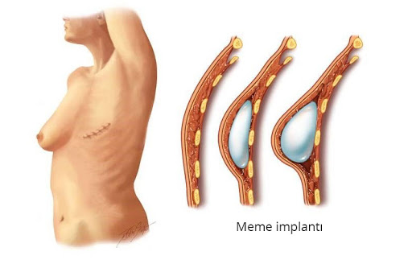
Nytt bröst?
Flera studier visar på bättre kroppsbild, självkänsla, välbefinnande efter bröstrekonstruktion
Monokini 2.0 Elina Halttunen
Notes:
Föreningen Plattnormen kämpar för att en slät, platt bröstkorg ska erbjudas som alternativ till bröstrekonstruktion efter en cancerbehandling.

Slide 3
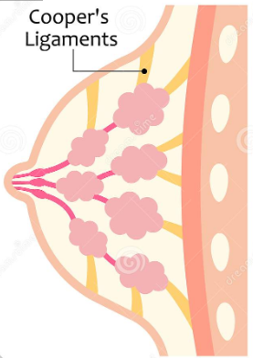
Notes:
The superficial fascia of the breast encases the
glandular tissue with its anterior and posterior lamella. The
anterior lamella is located superficial to the gland at varying
distances from the dermis. The anterior lamella
has clinical significance during skin-sparing mastectomies. the retromammary
space (Chassaignac’s bursa) can be found [7]
Cooper’s ligaments – kan dra in huden vid tumörväxt

Slide 4
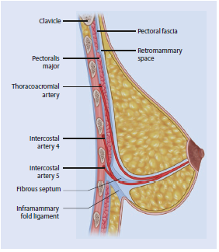
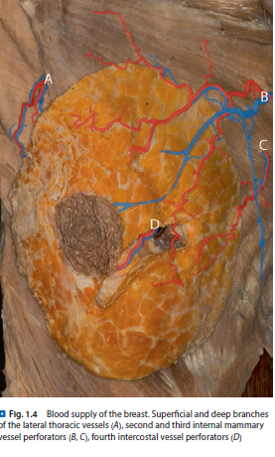
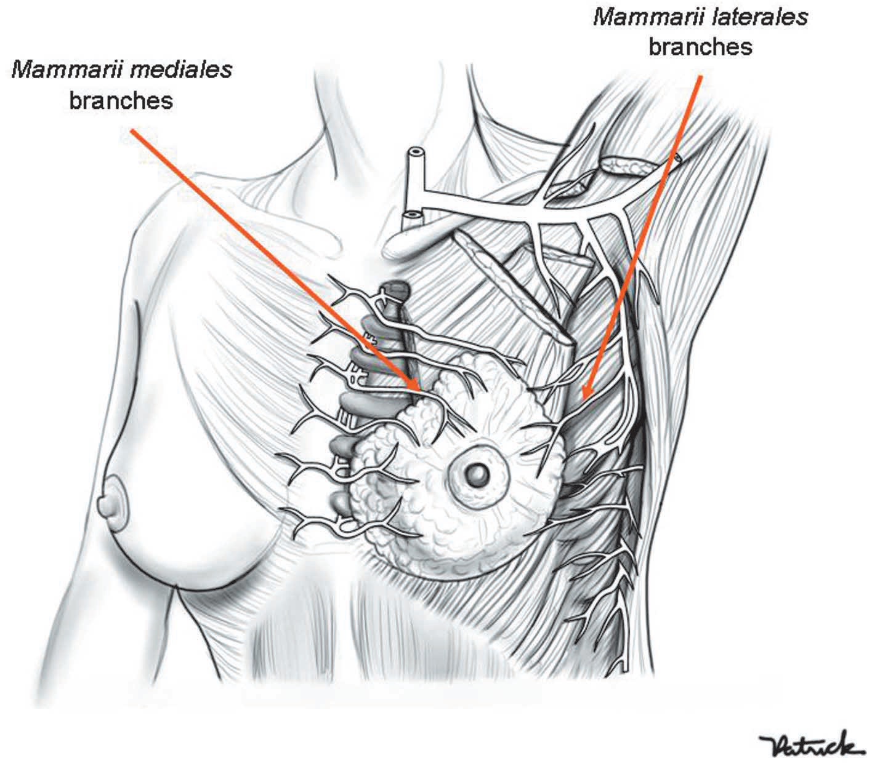
Blodförsörjning bröstkörtel
Notes:
Blodförsörjningen indelas i djupa och ytliga artärer. Djupa löper i septum fibrosum.
Areola försörjs av 2-4 arteria mammaria interna.
Arteria thoracoacromion direkt från vena axillaris – övre polen av bröstet.
Arteria thoracica lateralis – laterala delen av bröstet.
In particular, the fifth to sixth intercostal
artery perforators are located in the area of the inframammary
fold. Their significance is enormous, because they serve as the blood supply
to the inferior pole of the breast and hence are important
in supporting inferior nipple pedicles during breast surgery.

Slide 5
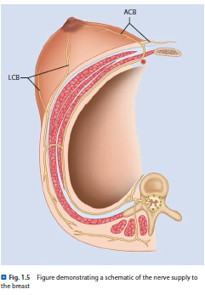
Innervering bröstkörtel och mamill
The anterior and lateral cutaneous
branches of the second to sixth
intercostal nerves and the supraclavicular branches of the cervical plexus
Mamilla: the deep division of the lateral
cutaneous branches of the fourth
intercostal nerve laterally and by the third
and fourth anterior cutaneous branches
(superficial course) medially

Slide 6
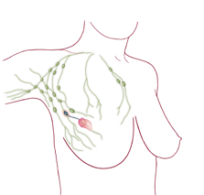
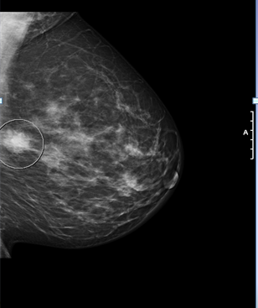
Innovationer som karakteriserar utvecklingen av kirurgisk behandling av bröstcancer:
I Radikal mastektomi 1880–1890 (Halstedt)
II Modiﬁ erad radikal mastektomi (Madden)
III Bröstbevarande kirurgi (+ strålbeh) 1980-talet
IV Undersökning av portvaktskörteln (Sentinel node biopsy ) 1990-talet.
V Onkoplastisk kirurgi 1980–1990 talet
VI Vidareutveckling av onkoplastisk kirurgi 2000-talet –
VII Mindre axillingrepp 2000-talet….

Slide 7
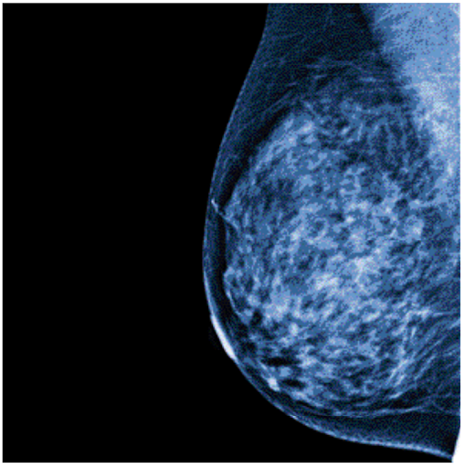
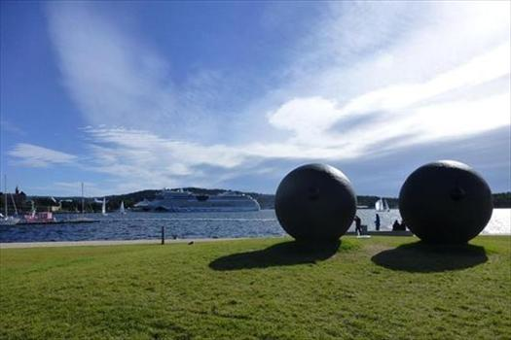
Mastektomi

Slide 8

Mastectomy - indications
(a) Extensive, multisite invasive or in situ disease not amenable to breast-conserving surgery
(b) Second ipsilateral in-breast event following previous breast-conserving
surgery and radiotherapy
(c) Patient choice
(d) Prophylactic (risk-reduction) surgery in patients with
high family risk of breast cancer (i.e. BRCA or p53 mutation carriers, or non-carriers with >30% overall lifetime
risk of breast cancer)
(e) Locally advanced non-inflammatory breast cancer
(relative indication)
(f) Inflammatory breast cancer (absolute indication)
(e) Previous mantle radiotherapy for Hodgkin’s disease
Notes:
Op bort friska bröst hos icke-muterade? Nej, finns ingen bevisad överlevnadsvinst med detta!
BOADICEA eller Manchestermodellen: Om livstidsrisken att få BC överstiger 25-30 % för de som inte haft bröstcancer eller >20 % för de som haft BC så kan ett mera frekvent kontrollprogram erbjudas. Alternativt profylaktisk mastektomi.

Slide 9
The non-conservative mastectomy procedure
-ellipsformat snitt medtagande mamillen (Coombs and Royle formula)
-preparera hudlambåer: hitta rätt skikt, Camper´s fascia
-fripreparera från ett par cm under clavikeln och nedåt till strax under submammarfåran
pectoralis fascian medtas, ”två skikt”!!
harmonic scalpel dissection compared to standard electrocautery decreased the rates of postoperative seroma in modified radical mastectomy, without increasing operative time
randomisation of patients undergoing non-conservative mastectomy to either insertion or non-insertion of drains: no difference in seroma formation, volume of seroma aspirated postoperatively or wound sepsis between the groups
radikalitet? Beror av kvarvarande TDLU terminal ductal lobular unit. Skiktet mellan hud och bröstkörtel.
Notes:
According to this formula, the required incision width (W) can be calculated as W = C − L, where C is
the total length of skin following the breast curvature from
the midclavicular point to the IMF and L is the straight line
distance from the midclavicular point to the IMF

Slide 10
Modern histopathology supports the fact that breast cancer originate
in the terminal ductal lobular unit (TDLU).
Torresan and colleagues
analysed 42 skin flaps from skin-sparing mastectomies
and found residual TDLUs in 60% of cases. Flap
thickness >5 mm was significantly associated with a higher
risk of residual TDLUs
Interestingly, flap thickness <5 mm is associated
with a higher risk of skin and NAC ischemia, whereas flap thickness >5 mm confers a
higher risk of residual TDLUs in the skin flap.
Notes:
The TDLU consists of terminal ducts and clusters of up to 100 sac-like acini, forming a well-recognized functional and anatomical unit of the breast.

Slide 11
Different procedures for mastectomy
Radical mastectomy (Halsted)
Modified radical mastectomy (muscle-sparing)
Skin-sparing mastectomy
Nipple-sparing mastectomy
Skin-reducing (+/−nipple-sparing) mastectomy

Slide 12
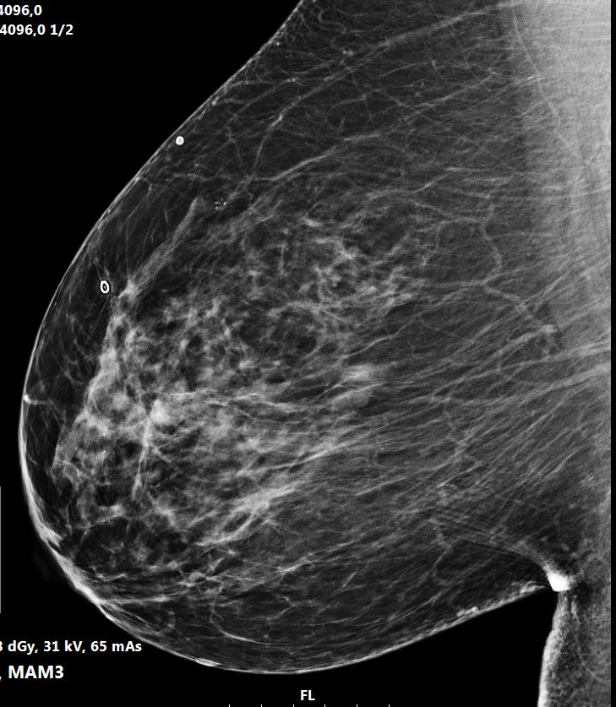
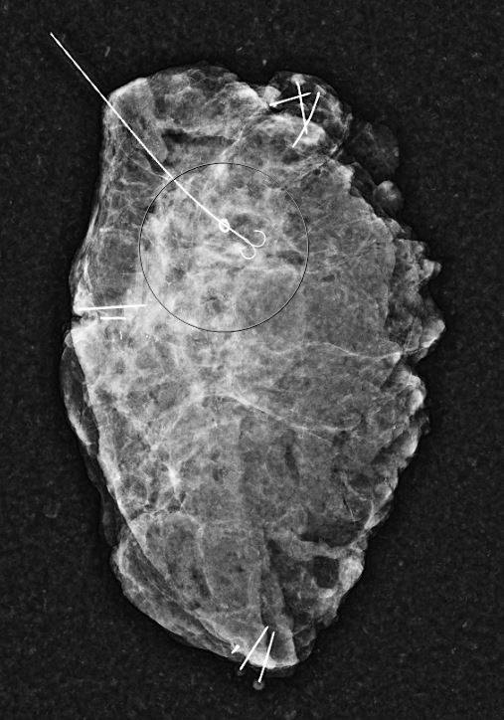
Bröstbevarande kirurgi
Twenty-year follow-up of a randomized study comparing breast-conserving surgery with radical mastectomy for early breast cancer. NEJM Veronesi et al. 2002
Twenty-year follow-up of a randomized trial comparing total mastectomy, lumpectomy, and lumpectomy plus irradiation for the treatment of invasive breast cancer. NEJM Fisher et al. 2002
Notes:
There are numerous publications with robust data showing that BCT is non-inferior compared to mastectomy in terms of OS, contralateral breast cancer, distant metastases or second primary cancers [8,16,17]. Some of these even indicate that BCT is superior to mastectomy [8,94]. In most publications, locoregional recurrence is shown to be more frequent in patients treated with BCT [16,17]. However, this varies according to tumor biology [94]. Early stage triple negative breast cancer (TNBC) treated with modified radical mastectomy without adjuvant radiation had a significantly increased risk of locoregional recurrence compared to BCT followed by radiation [94].
Modern surgical treatment of breast cancer. Riis et al 2020. Ann Med Surg (Lond). 2020 Aug; 56: 95–107

Slide 13
There are only two absolute contraindications to breast-conserving surgery:
-a failure to achieve negative margins without causing breast deformity
-inflammatory breast cancer.

Slide 14
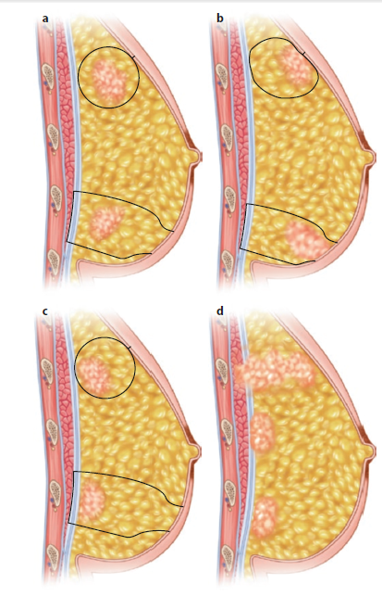
Sektorresektion?
Quadrantektomi?
Lumpektomi = local wide excision (LWE) fascia ev hud
Notes:
a wide local excision can be either full-thickness type
including both the overlying skin and underlying fascia. When the
tumour is not located close to the skin or fascia, a full-thickness resection
is not necessary, but in these case also anterior and posterior
margins matter. b When the tumour is located adjacent to the skin,
excising a slice of the overlying skin ensures anterior margin. c When
the tumour is located adjacent to the pectoral fascia, excising the
underlying fascia and overlying skin ensures posterior margin. d
The tumour may infiltrate the underlying pectoral fascia or even the
muscle. In this case, local excision of the underlying pectoral fascia and
underlying muscle ensures posterior margin

Slide 15
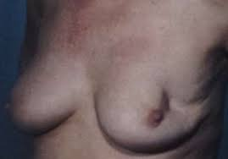
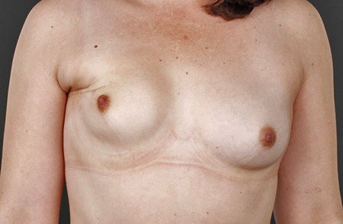
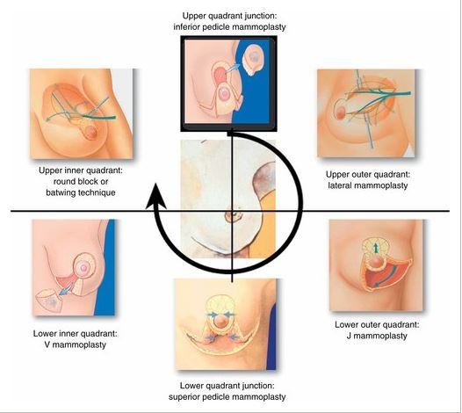
Bilder på Clough?
Clough KB et al Br J of Surg 2012

Slide 16
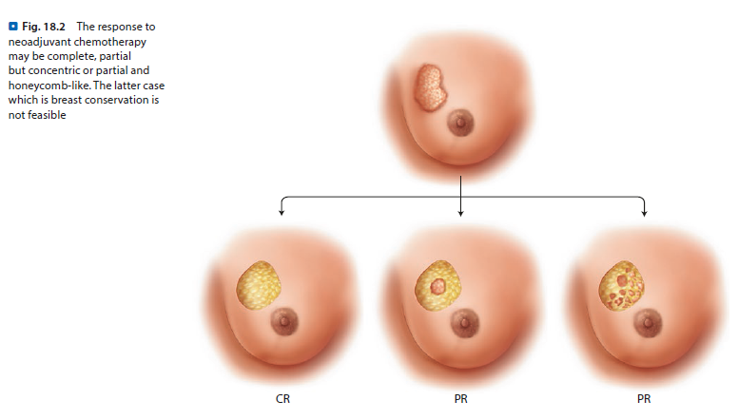
Respons to neoadjuvant chemotherapy (NACT)
Notes:
the tumour should be marked with a clip before starting neoadjuvant treatment
The residual cancer burden (RCB) that assesses tumour
extent, cellularity, size of lymph node metastases and presence
of treatment effects in the breast and the lymph nodes
PcR leder inte alltid till BCS konstigt nog…..: After PST is widely used within clinical trials today
Astonishingly, these constantly
improving response rates do not translate into a higher rate
of BCT which ranges between 13% and 69% [30–31].

Slide 17
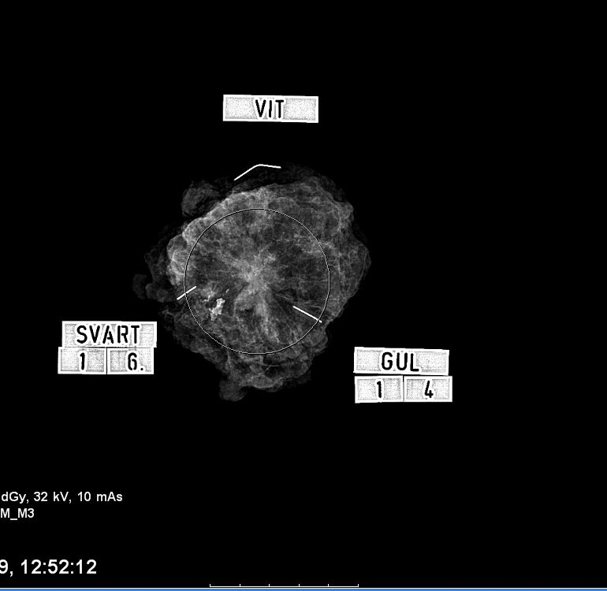

Slide 18
Axillkirurgi

Slide 19
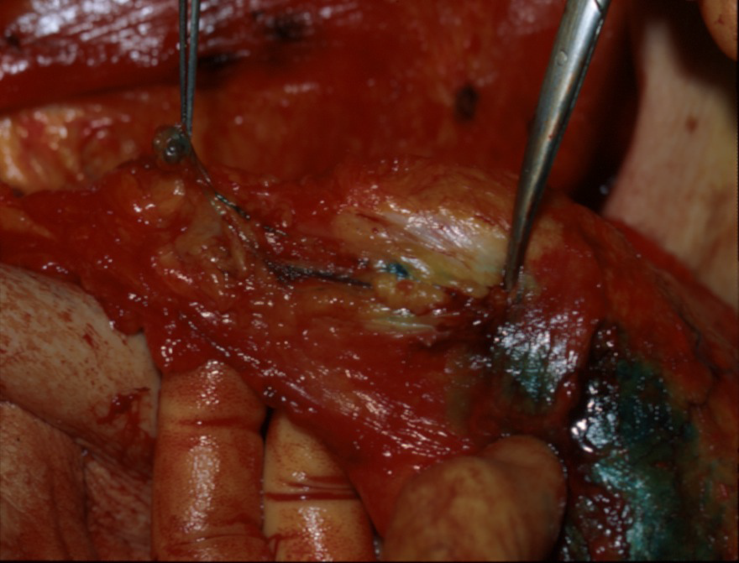
Sentinel Node
Väletablerad metod
Teknetium (99mTC) + patient blue dye (högst sensibilitet)
Alternativ SPIO (superparamagnetisk järnoxid)
Ej fryssnitt nu
SENOMIC –kohort nu stängd för BCS
men öppen för neoadj + mastektomier
SENOMAC – <= 2 makromet,
Framtid - Mindre axillkirurgi!
Notes:
ITC
Mikrometastaser 0.2 -2 mm
Makrometastaser > 2 mm

Slide 20
Lymph drainage
The primary drainage is towards the axilla by the lateral
efferents (75% of the breast drainage)
The remaining 25% splits among the so-called extra-axillary efferents
if primary lymph efferent vessels close up (previous surgery or tumour emboli) secondary efferents become the main direction of lymph drainage
Ex SN I kontralaterala axillen. Scintigrafi hos de som är tidigare opererade
SN från parasternala körtlar?
Internal mammary lymph nodes metastasis might be underestimated. Patients with positive axillary lymph nodes have a higher risk of internal lymph nodes metastasis. IMN-SLNB might be considered in these patients. *
*Should internal mammary lymph node sentinel biopsy be performed in breast cancer: a systematic review and meta-analysis. World J Surg 2019. Gong et al

Slide 21
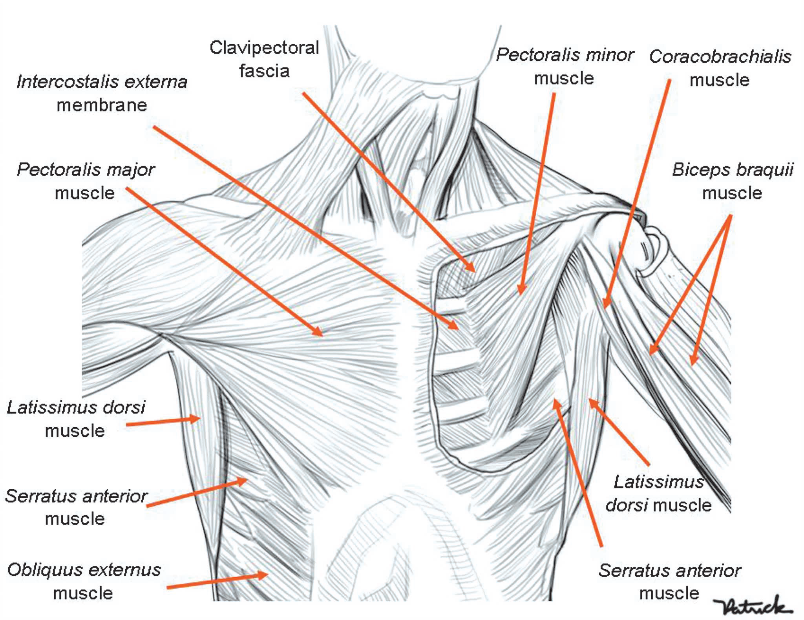
Axillutrymning
Alltid om (även om cN0): inflammatorisk bc, gravid (lite olika regimer), lokalt avancerad bc
Staging operation
Minst 10 lgl

Slide 22
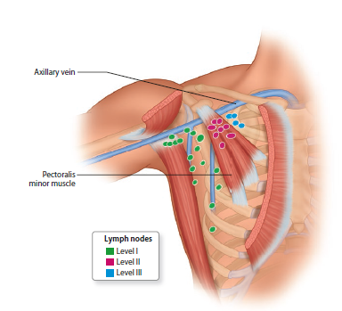
Nivåindelning enligt Berg med pectoralis minor som utgångspunkt
Nivå I lymfkörtlar lateralt om m pectoralis minor,
Nivå II lymfkörtlar bakom m pectoralis minor
och upp mot kärlen
Nivå III lymfkörtlar medialt om m pectoralis
minors begränsning vid klavikeln
  Berg J. The significance of axillary node levels in the study
of breast carcinoma. Cancer 1955;8:776–780.
Notes:
Nivå I lymfkörtlar lateralt om m pectoralis minor,
Nivå II lymfkörtlar bakom m pectoralis minor och upp mot kärlen
Nivå III lymfkörtlar medialt om m pectoralis minors begränsning vid klavikeln
Utrym från v. axillaris och nedåt, medtagande fett och lymfkörtlar från nivå I och II
Vid makroskopisk metastasering till högre belägna lymfkörtlar (nivå III) bör man försöka att även medta dessa.

Slide 23
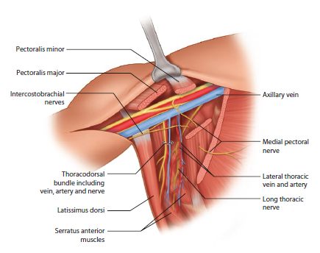
Axillary clearance
Görs via mastektomisnittet alt tvärsnitt nedre axill
N. thoracicus longus och N. thoracodorsalis
ska identifieras och sparas
Nn. intercostobrachiales sparas om möjligt för att
undvika känselbortfall eller parestesier på
överarmens bak- och insida
Drän? Begränsad evidens för reduktion av serom!*
*Wound drainage after axillary dissection for carcinoma of the breast.
Cochrane Database Syst Rev. 2013
Breast cancer surgery without suction drainage: the impact of adopting a 'no drains'
policy on symptomatic seroma formation rates. Eur J Surg Oncol.2013
Notes:
N thoracicus longus – motorisk nerv till m serratus anterior – vingskapula
N thoracodoaralis . Motorisk nerv till m latissimus dorsi -
The intercostobrachial nerve is the lateral cutaneous
branch of the second intercostal nerve, which travels from
the second intercostal space obliquely through the axilla
between the anterior and central lymph nodes, and then it
anastomoses with the medial brachial cutaneous nerve. It
participates in sensory innervation of the medial part of the
upper arm

Slide 24
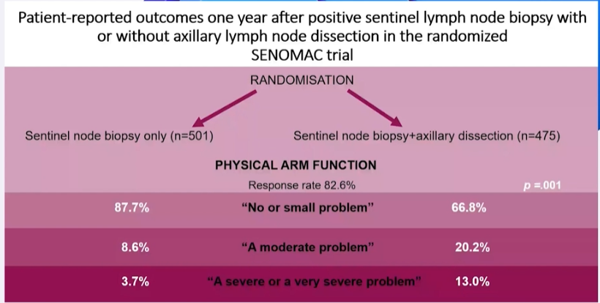
Varför de-eskalering av axillkirurgi?
Appelgren et al 2022, The Breast 63, 16-23

Slide 25
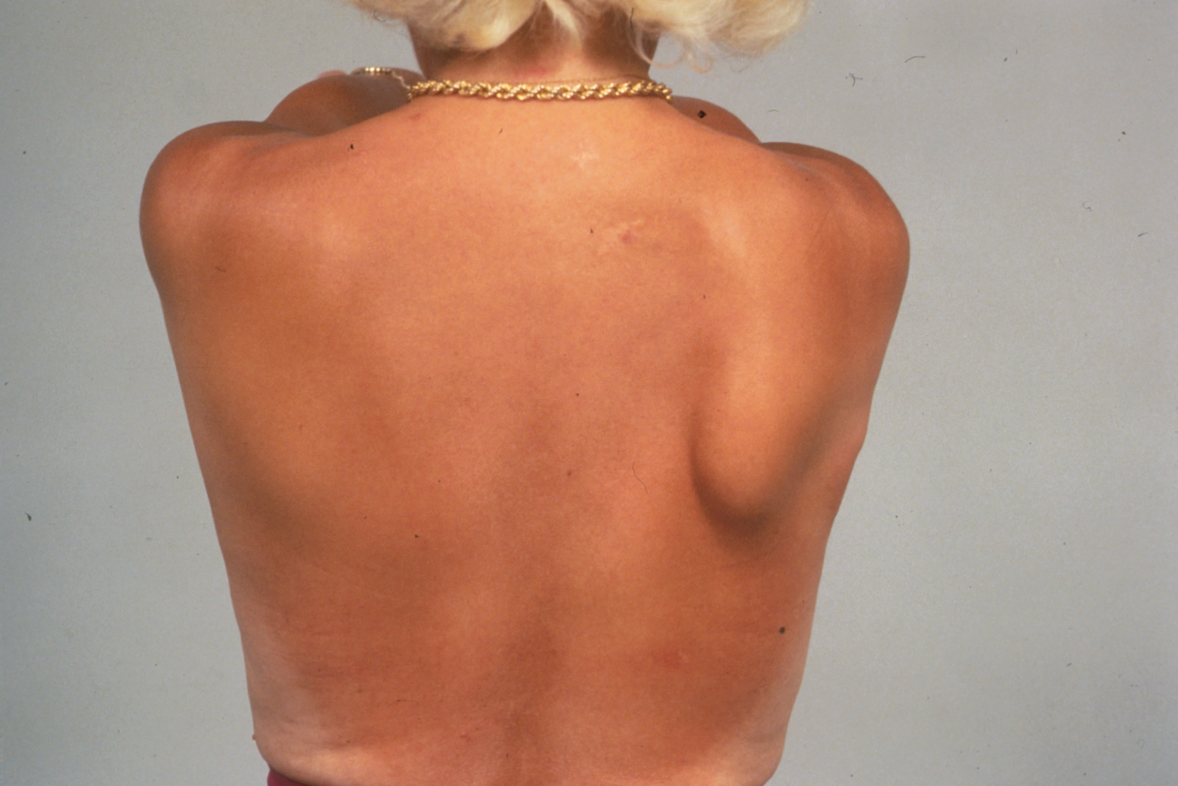
Biverkningar
Serom
Nedsatt känsel inre delen av överarmen
Trötthet och minskad rörlighet i
axelleden
Vingskapula
Lymfödem
Notes:
Den rapporterade incidensen av armlymfödem efter bröstcancerbehandling varierar. Variationen kan förklaras av olikheter i definition, mätmetoder och behandling av bröstcancer. Den högsta incidensen (upp till 89 %) av lymfödem ses hos patienter som opererats med axillutrymning och fått postoperativ strålbehandling mot axillen (Segerström et al. 1992, Tengrup et al. 1999). Senare kartläggningar visar på ca 40% (Johansson & Branje 2010) Vid enbart axillutrymning utan axillär strålbehandling är incidensen ca 20% och vid sentinel-node- teknik förekommer inga lymfödem i armen (Celebioglu 2007
Regional strålbehandling ger en lägre risk för lymfödem i armen än axillutrymning nivå 1–2,5 % mot 13 % (+++).
• Axillutrymning följd av lokoregional strålbehandling ger en högre risk för lymfödem än axillutrymning följd av lokal strålbehandling enbart, absolut risk 8,5 % mot 4,5 % (+++).

Slide 26
Grund för möjlighet att avstå AC vid 1-2 makrometastaser i SN
Flera prospektiva randomiserade studier inkluderande kliniskt nodnegativa patienter med makrometastaser i 1-2 portvaktskörtlar har ej visat skillnader avseende överlevnad eller risk för axillrecidiv, då portvaktskörtelbiopsi enbart respektive portvaktskörtelbiopsi + strålbehandling mot axillen jämförts med kompletterande axillutrymning
Z0011-studien
AMAROS
OTOASOR trial
SENOMAC stängd för inklusion 2021-12-31

Slide 27
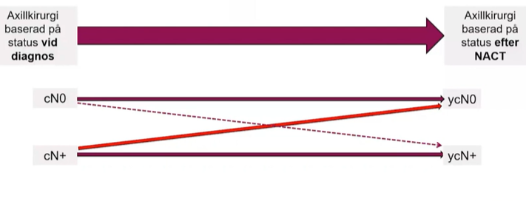
Axillen med neoadjuvant behandling

Slide 28
Och såhär står det i vårdprogrammet (NVP)…
(SN efter NAT)
Vid begränsad axillmetastasering (verifierad metastasering och upp till 3 misstänkta körtlar vid initial utredning), och god respons med klinisk nodnegativitet efter preoperativ behandling, kan portvaktskörtelbiopsi med borttagande av minst 3 portvaktskörtlar eller ”targeted axillary dissection” (TAD) övervägas (++) (B). TAD är att föredra jämfört med enbart portvaktskörtelbiopsi.
Axillutrymning efter preoperativ behandling hos kliniskt nodpositiva patienter utförs vid preoperativt utbredd axillmetastasering (+++) (A) samt när TAD eller portvaktskörtelbiopsi visat viabel rest av metastas oavsett metastasens storlek (++) (B).
Vad är då TAD????

Slide 29
Targeted Axillary Dissection (TAD)
TAD = SN (> 2 SN-körtlar) + clipsindikerad körtel (före start av neoadjuvant beh)
Verkar vara den bästa metoden (Diagnostic Accuracy of Different Surgical Procedures for Axillary Staging After Neoadjuvant Systemic Therapy in Node-positive Breast Cancer: A Systematic Review and Meta-analysis. Simions et al Ann.Surg 2019)
Vad indikera med? Metallclips, magnetclips, iodine seed (MARI), koltatuering (TATTOO-studien)
NVP:
”……Med användande av både blåfärg och isotop, och uttagande av mer än två sentinel nodes kan den falskt negativa kvoten minskas. Om PAD bekräftar friska sentinel nodes (vid TAD inklusive indikerad körtel) bör man kunna avstå axillarutrymning”…..

Slide 30
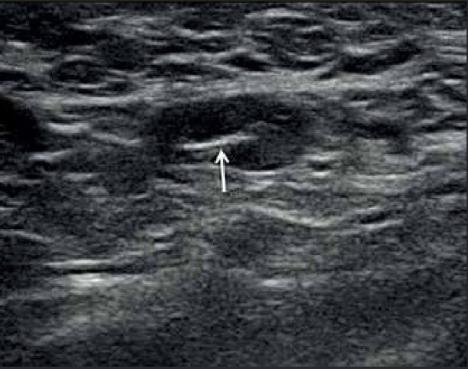
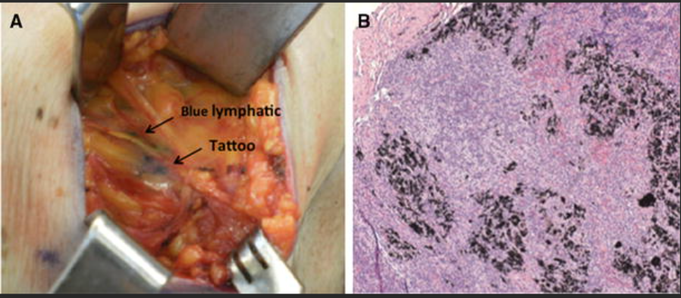
Olika sätt att märka körteln…..

Slide 31
Situationen i Sverige och internationellt
Internationellt sett används TAD av 54 % av tillfrågade 349 läkare i 45 länder, enligt en enkätstudie från EUBREAST.
Fredrik Wärnberg kollat läget i Sverige:
svar från 7 universitetssjukhus och 11 andra sjukhus.
Ungefär hälften använder TAD.
Isotop och blåfärg var den vanligaste metoden att hitta SN-körtlarna tillsammans med TAD.
Metoden för märkning av den sjuka körteln (index-körteln) varierade; metallclip, magnetclip, iodine seed eller ”ej fastställt”.

Slide 32
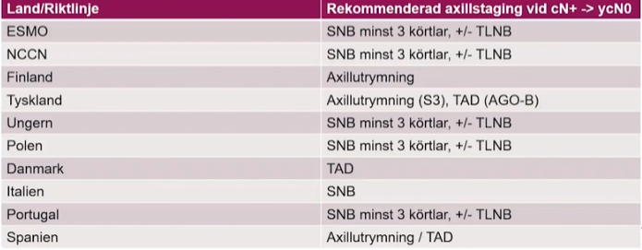
Targeted lymph node biopsy (TLNB) | Selective removal of metastatic lymph node(s) marked before neoadjuvant therapy
Targeted axillary dissection (TAD) | Combination of TLNB and SLNB
Surgical Management of the Axilla in Clinically Node-Positive Breast Cancer Patients Converting to Clinical Node Negativity through Neoadjuvant Chemotherapy:
Current Status, Knowledge Gaps, and Rationale for the EUBREAST-03 AXSANA Study.
Cancers 2021, 13(7), 1565

